Slide 1
Välkommen till nybörjarkurs i Släktforskning!
2025-03-17 - Lektion 3

Slide 2
Kursens upplägg:
3 mars
10 mars
17 mars
31 mars
7 april
14 april (sista gången)
17:00-19:30
Fikapaus
18:00-18:15

Slide 3
Idag går vi igenom detta:
TEORI
Hemläxan
Repetition av folkbokföring – vad var kyrkans roll?
Så här funkar ArkivDigital
Vad är en död- och begravningsbok?
Sjukdomar som folk dog av förr
Fika ca kl 18:00
Efter fikat fortsätter vi med teoridelen och sedan provar vi på att forska i död- och begravningsboken

Slide 4
24 mars: Observera – ingen lektion 3 april: Bouppteckningar, vigselböcker, konfirmationsböcker, olika register och hjälpmedel, vad kan jag mer hitta om min släkt? 10 april: Soldatforskning, emigrantforskning, hur får jag ordning på min släktforskning 17 april "Examination" - vad har jag hittat om min släkt? Utdelning av kursintyg, utvärdering.

Slide 5
Några frågor sedan sist?

Slide 6
Hemläxan till idag

Slide 7
Svenska folkbokföringshistorien hos Skatteverket
Folkbokföringens historia i Sverige
Redan de gamla romarna… – Lukasevangeliet kapitel 2
Gustav Vasa – Sverige som stat 500 år
Kyrkolagen 1686, Statskyrkan med präster som kunde läsa och skriva och hade koll på sina församlingar fick ansvara över folkbokföringen
Kontroll vilka som bodde var, skatter, värnpliktiga, lag och ordning, arv, tvisten, hur det stod till med läskunskapen, vaccinering, bibelkunskap
1 juli 1991 tog Skatteverket över folkbokföringen
1 juli 2000 skildes staten och kyrkan åt

Slide 8
ArkivDigital
Arkivsökning – där söker du i arkivhandlingarna d.v.s. originalkällorna
Registersökning – sökning i 1990-tals befolkningsregister el. Befolkningen i Sverige (BiS) (när du inte vet var och när en person är skriven).
BiS är registering av husförhörslängder/församlingsböcker, kontrollera ALLTID med källan. BiS är avskrifter gjorda av personer som sitter utomlands och stämmer inte alltid.

Slide 9
Kyrkoarkiven – från vaggan till graven
A: Husförhörslängder och församlingsböcker (från ca 1895)
B: Inflyttnings- och utflyttningslängder
C: Födelse- och dopböcker
D: Konfirmationsböcker
E: Lysnings- och vigselböcker
F: Död- och begravningsböcker
H: bilagor

Slide 10
Vad är en död- och begravningsbok?
Alla döda i en församling i kronologisk ordning
Du får veta den dödes namn, yrke (ibland), ålder, hemort och när döden och begravningen inträffade
Här kan du också se dödsorsaker, vilket kan vara intressant
Följer ordningen i övriga böcker med dödsinformationen på ena sidan och begravningsinformationen på den andra

Slide 11
Hitta i dödboken:
Selma Lagerlöf
f. 20 november 1858
d. 16 mars 1940
Östra Ämtervik

Slide 12
Källa: Östra Ämtervik (S) F:4 (1895-1941) Bild 2010 / sid 194 (AID: v179970.b2010.s194, NAD: SE/VA/13685)
Jordfästes under oerhörd tillslutning av folk från när och fjärran. Över 600 bilar voro parkerade. Vädret var underbart vackert: mildt, något skyigt med blåa fläckar, varifrån solen ibland sände nåra strålar. Biskop Runestam jordfäste.
Memoria sua manet in æternum = Hennes minne varar i evighet.

Slide 13
Sjukdomar förr
Sot och röta – se kompendiet om vad de olika sjukdomarna betydde
Människor bodde många på liten yta och hygienen var undermålig
Lort-Sverige 1938
Ju längre fram i tiden, desto fler sjukdomar på latin
Det fanns inte alltid läkare i närheten, utan prästen gjorde sin egen bedömning

Slide 14
FIKA

Slide 15
Nu ska ni få forska själva

Slide 16
Nästa lektion den 31 mars:
- Bouppteckningar, vigselböcker, konfirmationsböcker, olika register och hjälpmedel, vad kan jag mer hitta om min släkt?

Slide 17
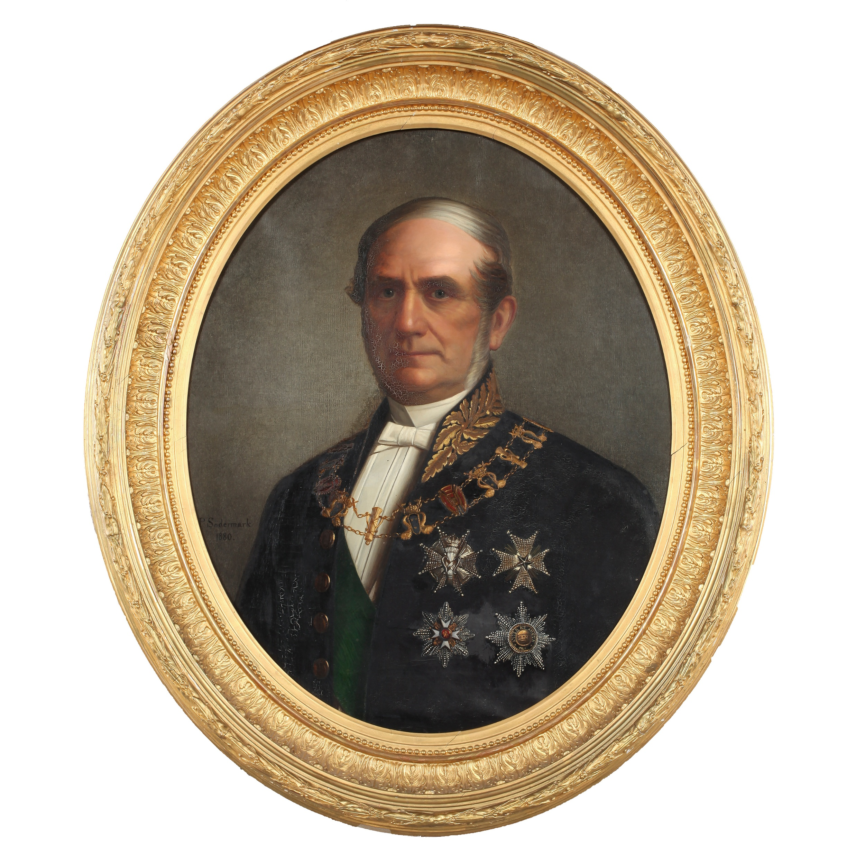
Hemläxa till nästa gång
Paleografi – tolka texten
Hitta landshövding Eric Sparre d. 17 juni 1886 i Vänersborg i dödboken.
Vad var dödsorsaken? Vad hände vid hans död?
Ange rätt källhänvisning för var du hittar honom i dödboken.

Slide 18
Tack för idag!

